Slide 1
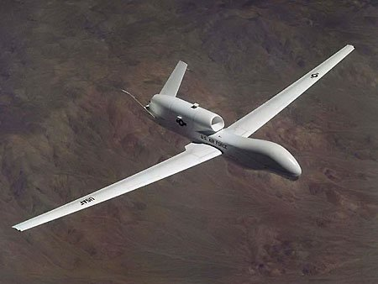
Авіація

Slide 2
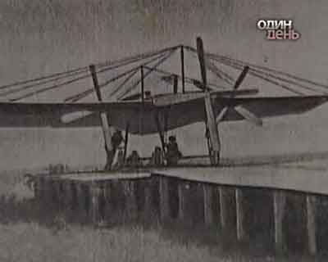
Історія авіації
Перші літальні апарати:в Китаї (559 рік - політ людини на повітряному змії)в Греції (Архіт Тарентський - 400 р. до н. е.. - механічна птиця)В Європі Леонардо да Вінчі - креслення планера М.В. Ломоносов був першим у Росії, хто досліджував закони руху повітря і розробляв літальний апарат. 1 січня 1745 він виклав свої ідеї про вільну циркуляцію повітря і запропонував хелікоптер, що приводиться в рух годинниковий пружиною. Значний внесок у теорію і практику польоту вніс німецький учений О. Лілієнталь.

Slide 3
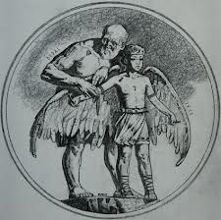
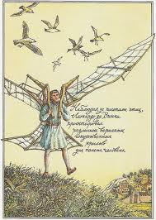
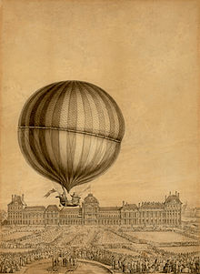
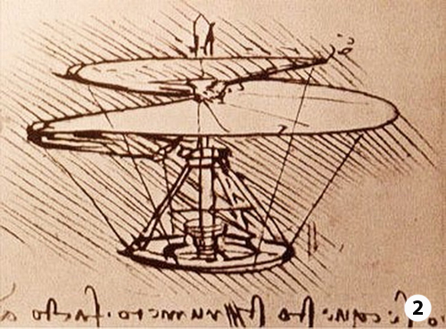
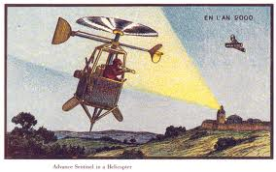

Slide 4
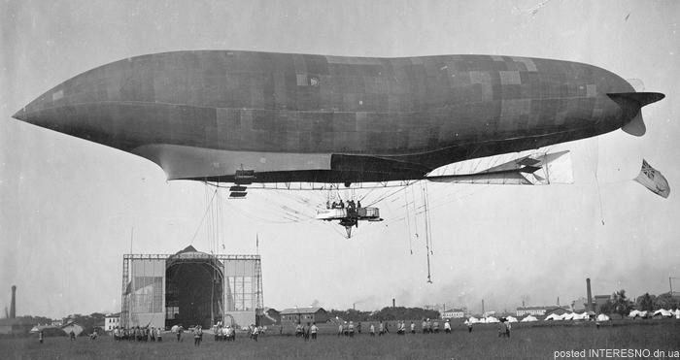
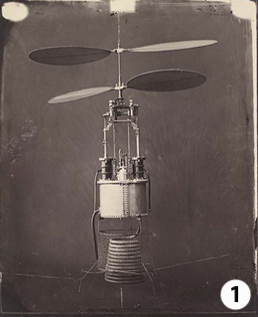
Перші польоти:
• У 1783 р. брати Монтафье випробували аеростат з полотна, що пролетів на відстань 2,5 км на висоті 2000 м за 10 хвилин. У наступному році вони запустили аеростат з людьми на борту.
• З 1891 по 1896 Отто Лілієнталь спроектував, побудував і облітав декілька планерів.
• 17 грудня 1903 відбувся перший успішний політ літака американських механіків братів Уїлбер і Орвілл Райт з двигуном внутрішнього згоряння, який працював на гасі.
• Перший пілотований вертоліт, який піднявся над землею, був сконструйований Полем Корню. Цей політ відбувся в 1907 році.

Slide 5
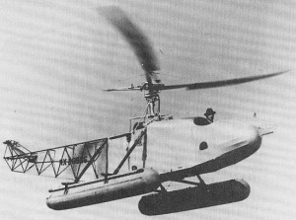
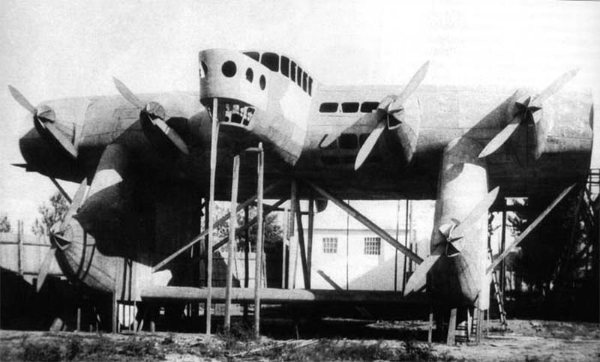
• У 1910 р. І.І. Сікорський запустив вертоліт без льотчика.
• У 1929 Джиммі Дуліттл розробив пілотажно-навігаційні прилади.
• У 1930-і почалася розробка реактивного двигуна в Німеччині і в Англії.
• Першим практично застосованим реактивним літаком став Heinkel He 178 (Німеччина), що зробив перший політ в 1939.
• У жовтні 1947 Чарльз Йегер на літаку з ракетним двигуном Bell X-1 перевищив звуковий бар'єр.
• У 1961 був здійснений перший пілотований орбітальний політ.

Slide 6
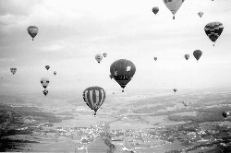
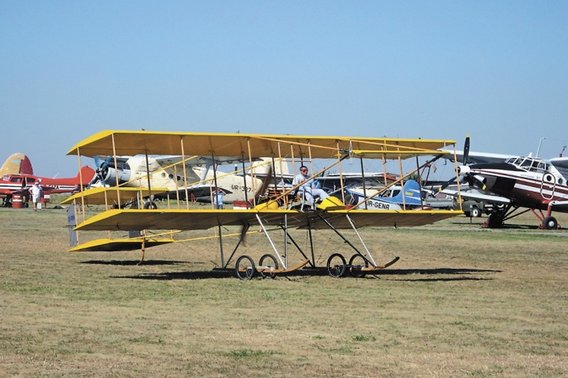
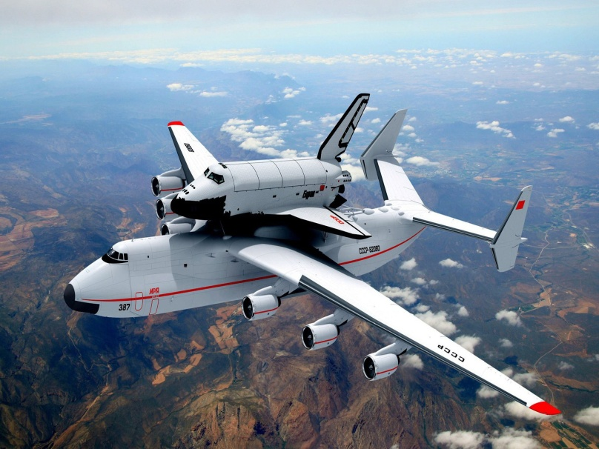
За принципом польоту:
• аеростатичних - Архімедова силою, рівною силі тяжіння витісненої тілом маси повітря;
• аеродинамічний - реактивної силою за рахунок відкидання вниз частині повітря, що обтікає тіло при його русі, тобто визначається силовим впливом повітря на рухоме тіло.
• інерційний - силою інерції тіла, що летить за рахунок початкового запасу швидкості або висоти, тому такий політ називають також пасивним;
• ракетодінамічний - реактивної силою за рахунок відкидання частини маси тіла, що летить. Відповідно до закону збереження імпульсу системи виникає рух за відокремлення від тіла з якої-небудь швидкістю деякої частини його маси;

Slide 7
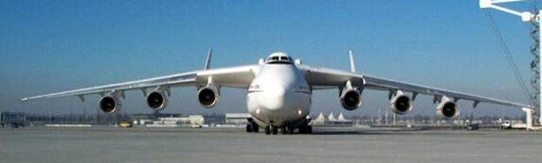
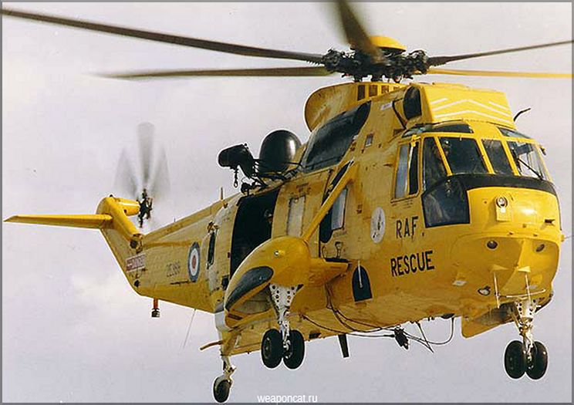
Циві́льна авіа́ція — перевезення пасажирів, багажу, вантажів і пошти; виконання авіаційних робіт в різних галузях економіки (сільському господарстві, будівництві, для охорони лісів, обслуговування експедицій тощо); надання медичної допомоги населенню і проведення санітарних заходів; експериментальних і науково-дослідних робіт; навчальних, культурно-просвітніх і спортивних заходів, а також пошуково-рятувальних і аварійно-рятувальних робіт і надання допомоги у разі стихійних лих.

Slide 8
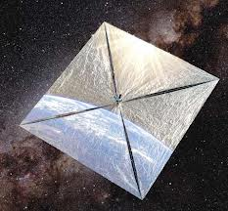
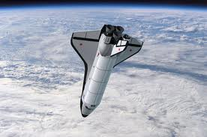
У безповітряному просторі літальний апарат може здійснювати інерціальних політ або політ на інших фізичних принципах (наприклад, за допомогою сонячного вітрила, на площу якого чинить тиск зоряний вітер, отримати прискорення після витка між відносно масивними планетами (див. Гравітаційний маневр)).Також існують більш складні класифікації.

Slide 9
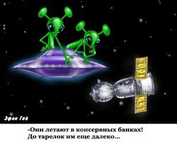
Вибачте за неполадки

